Slide 1

Domari
STUDENTSKI DOM
Emir Mujanović
Nedim Hastor
Tarik Mehulić

Slide 2


OPIS PROJEKTA
Upis studenata u studentski dom
Adekvatan raspored po smještajnim kapacitetima
Pojednostavljen princip rada restorana
Obrada zahtjeva za promjenu sobe
Obrada zahtjeva za odobrenje novih sredstava

Slide 3

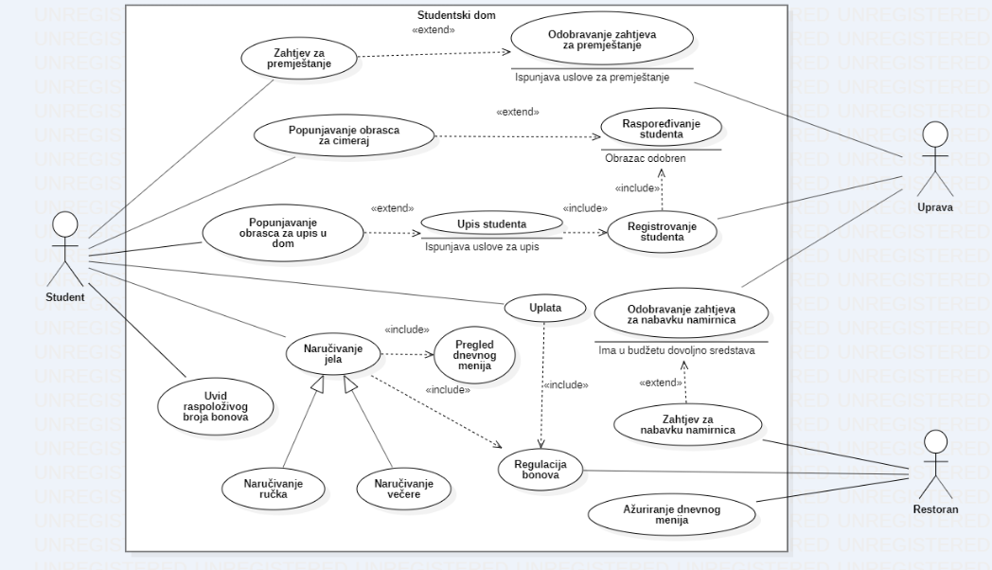
UseCase dijagram

Slide 4
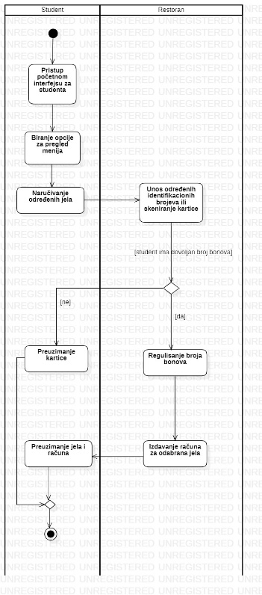
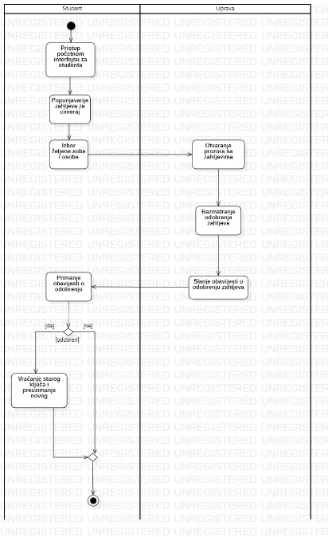
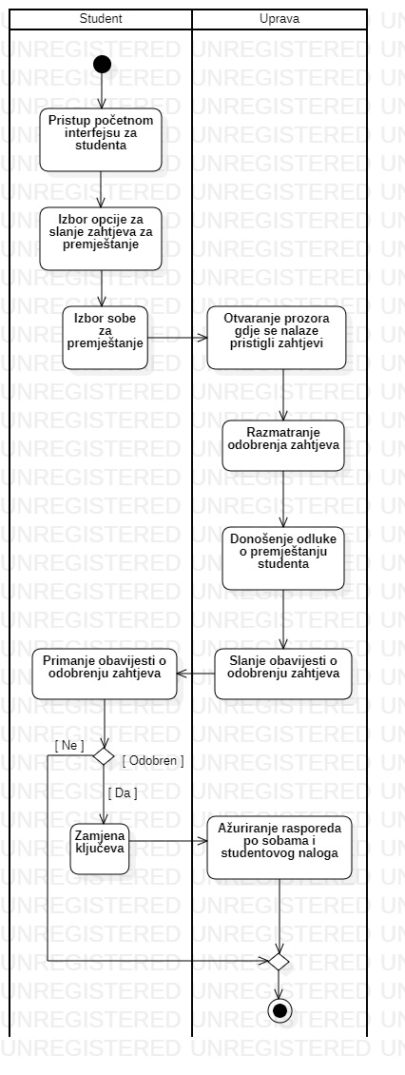

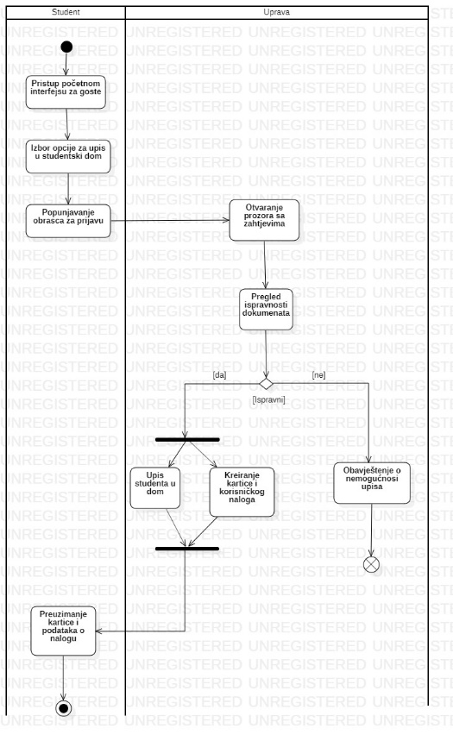
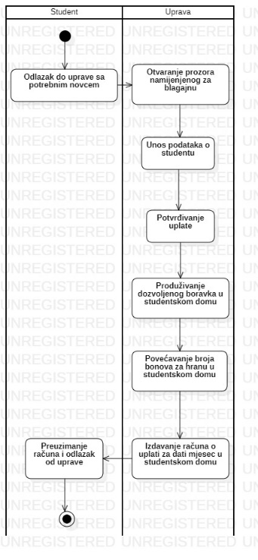
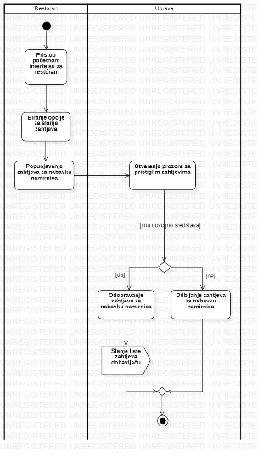
Dijagrami aktivnosti

Slide 5
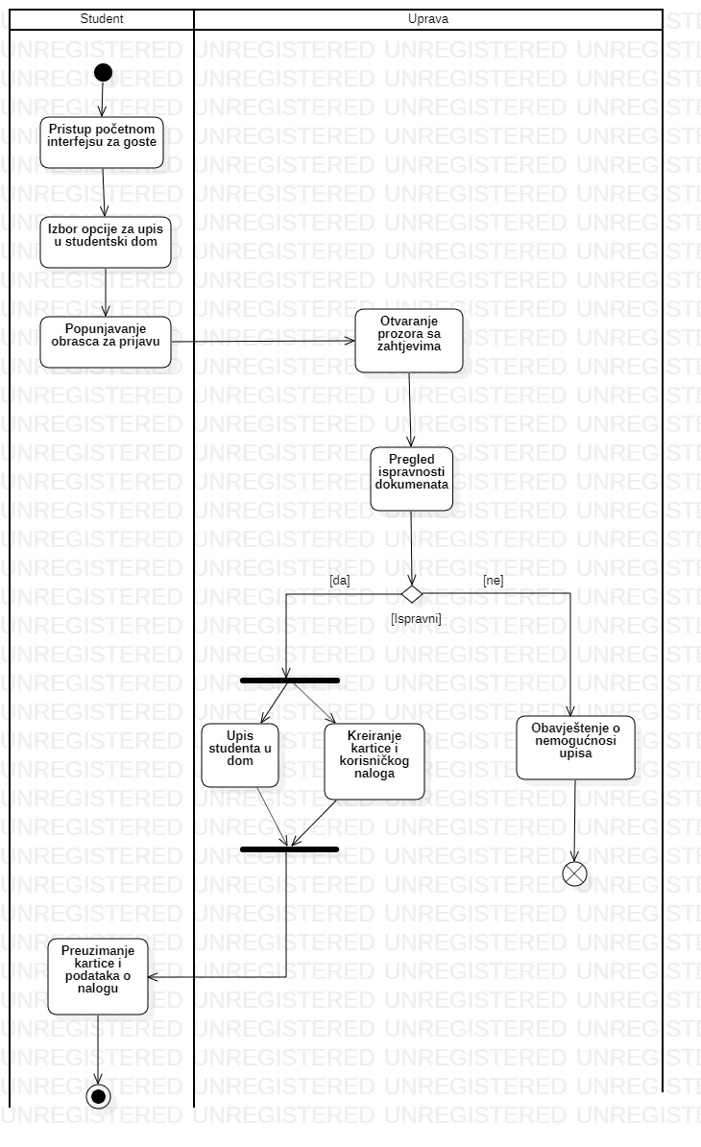
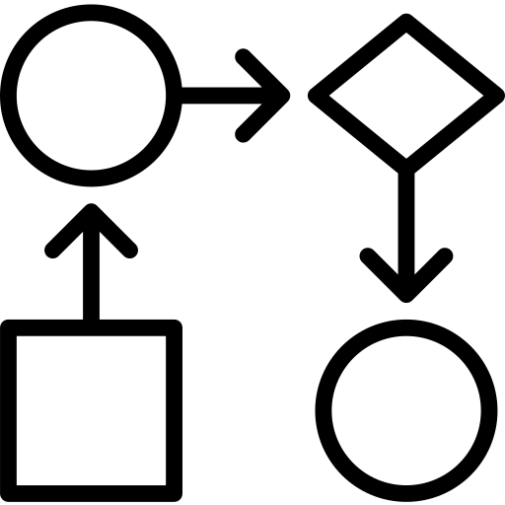

Slide 6
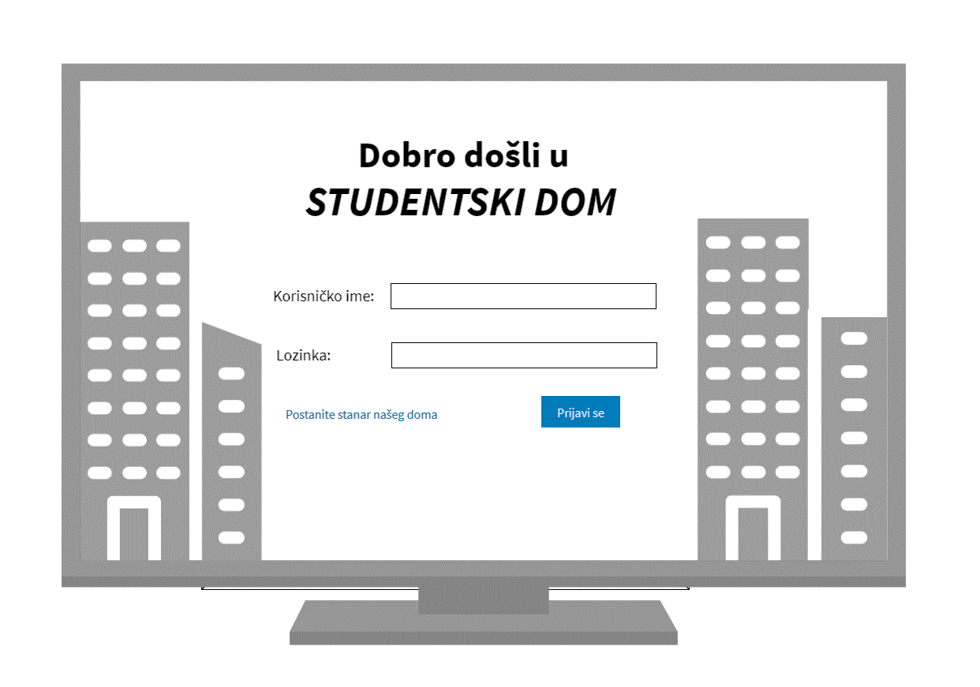
UI PROTOTIPI

Slide 7
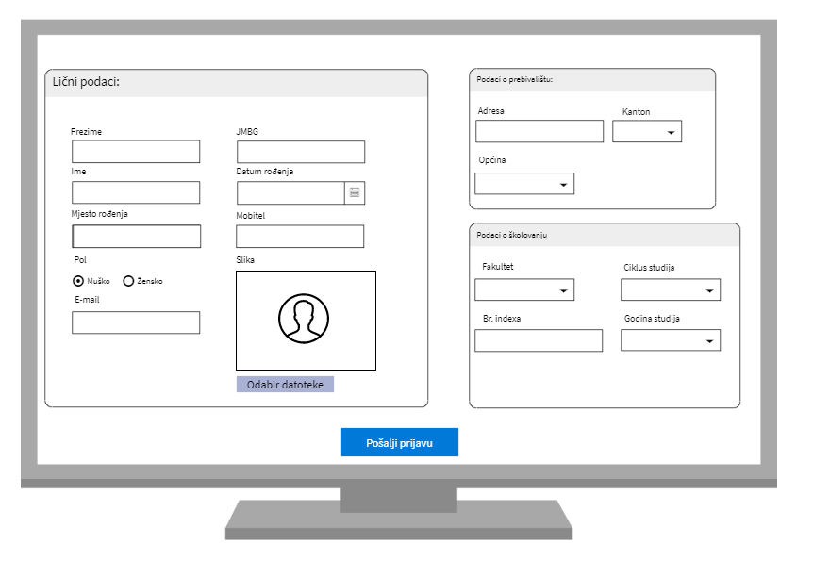
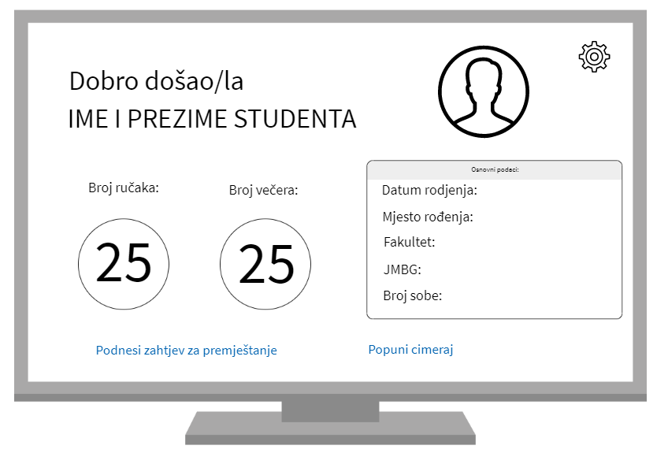
UI PROTOTIPI

Slide 8
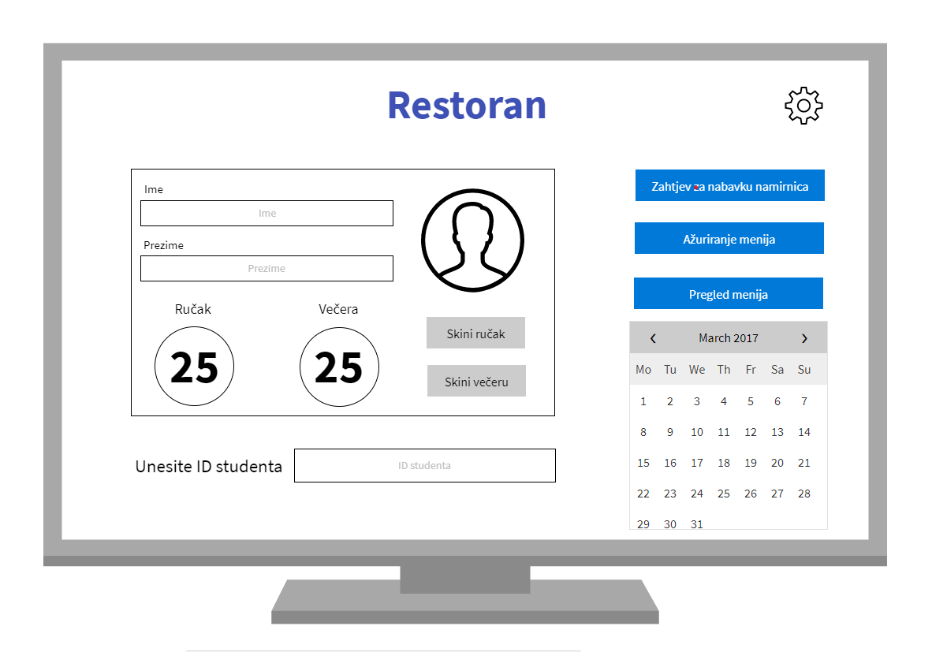
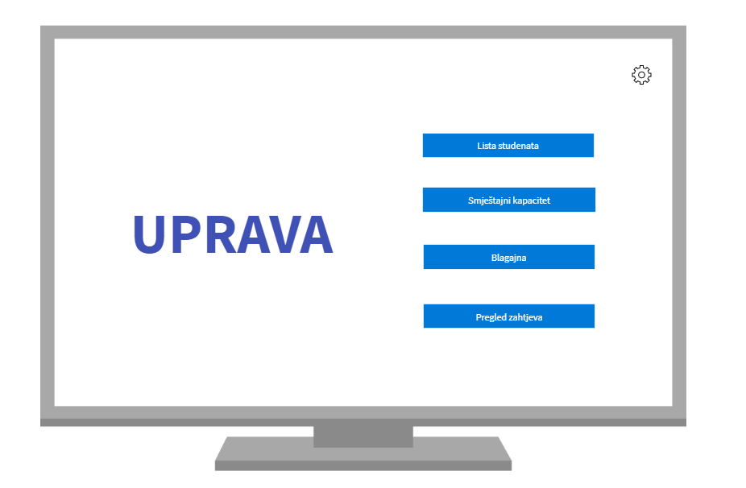
UI PROTOTIPI

Slide 9
Dijagram klasa

Slide 10
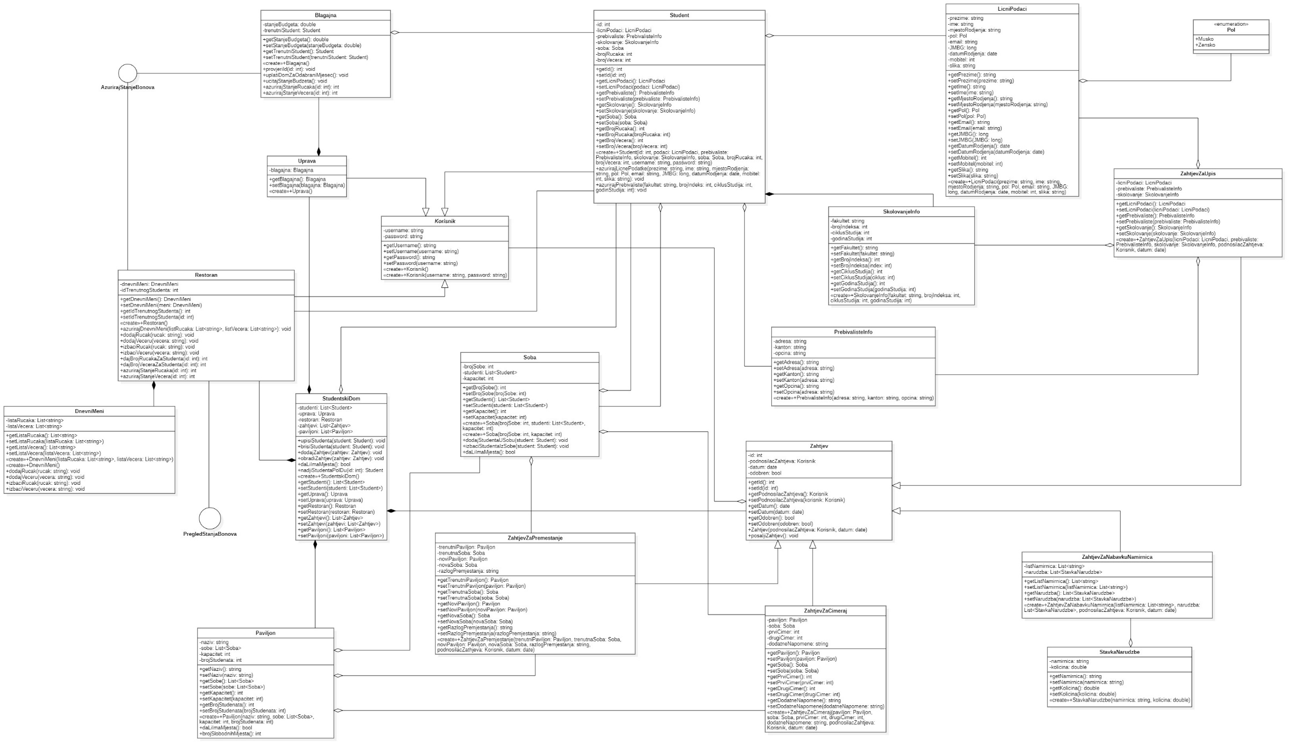
Dijagram klasa v1.0

Slide 11
S
Sve klase imaju samo jednu odgovornost.
O
Bez modifikacija prilikom uvođenja novih funkcionalnosti.
L
Na svim mjestima je moguće koristiti izvedene objekte.
I
Svaki interfejs obavlja samo jednu vrstu akcija.
D
Sve bazne klase su apstraktne.

Slide 12
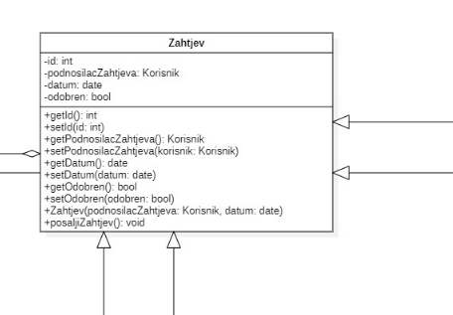
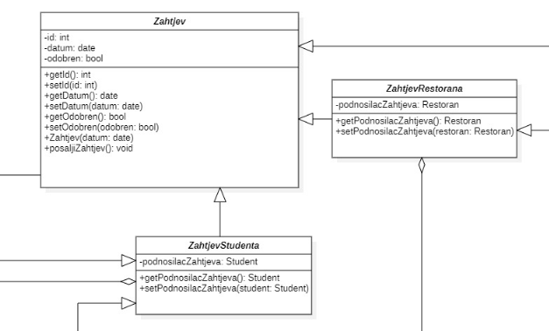
Princip L

Slide 13



Dizajn paterni
Strukturalni paterni
Proxy
Composite
Kreacijski paterni
Singleton
Prototype
Paterni ponašanja
Strategy
Template method

Slide 14

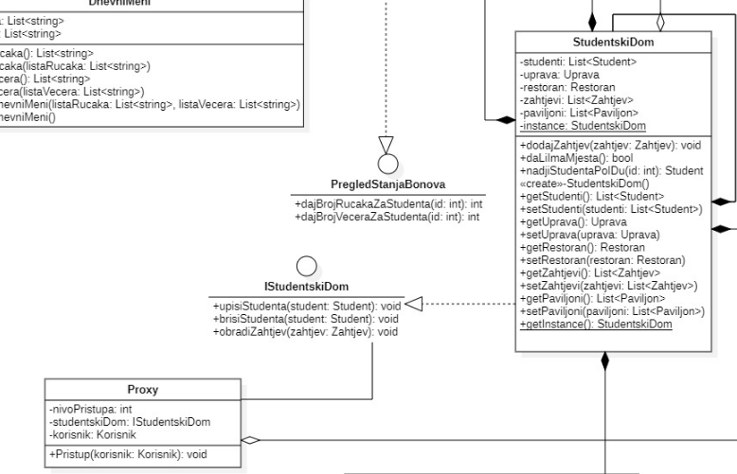
Proxy patern

Slide 15
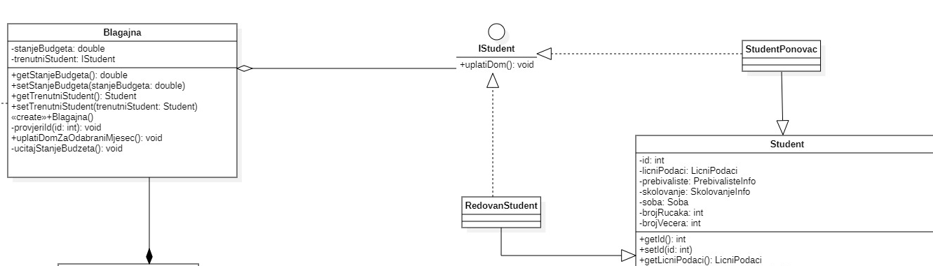

Composite patern

Slide 16
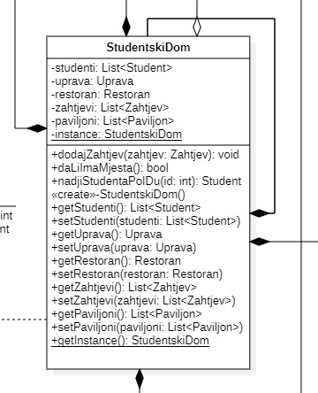

Singleton patern

Slide 17
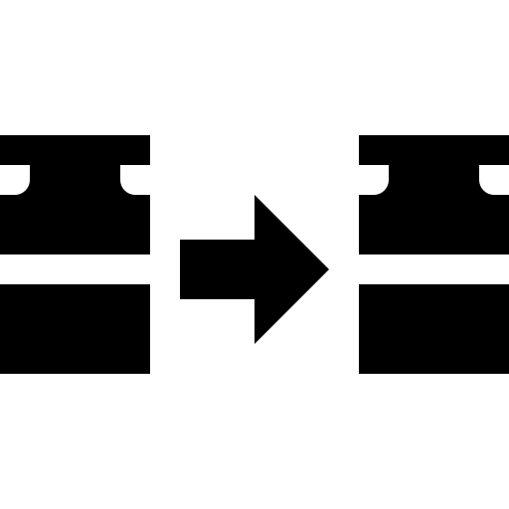
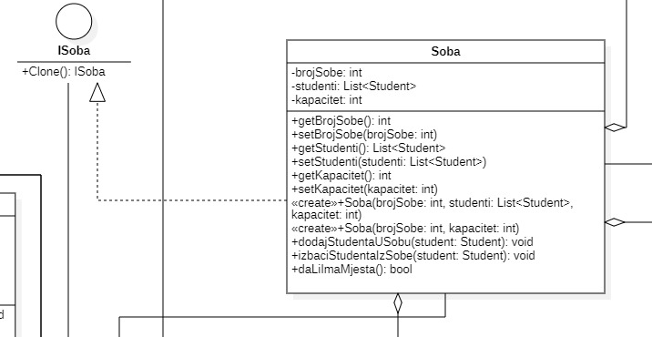
Prototype patern

Slide 18
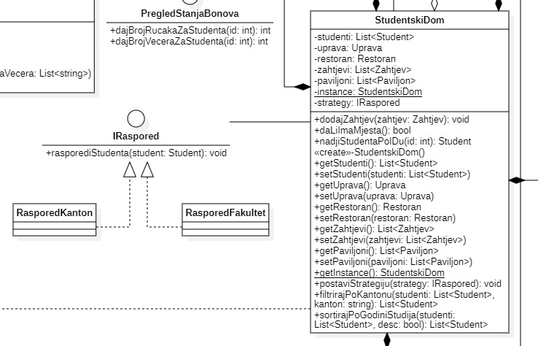

Strategy patern

Slide 19

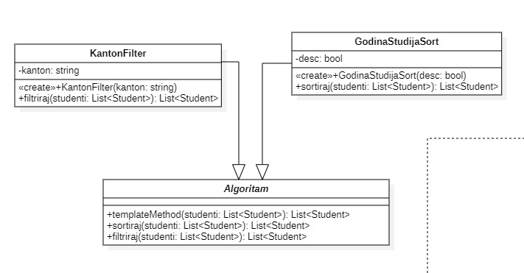

Template method

Slide 20
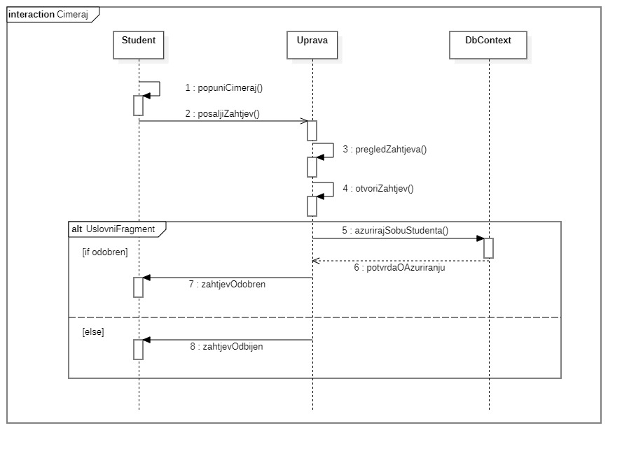
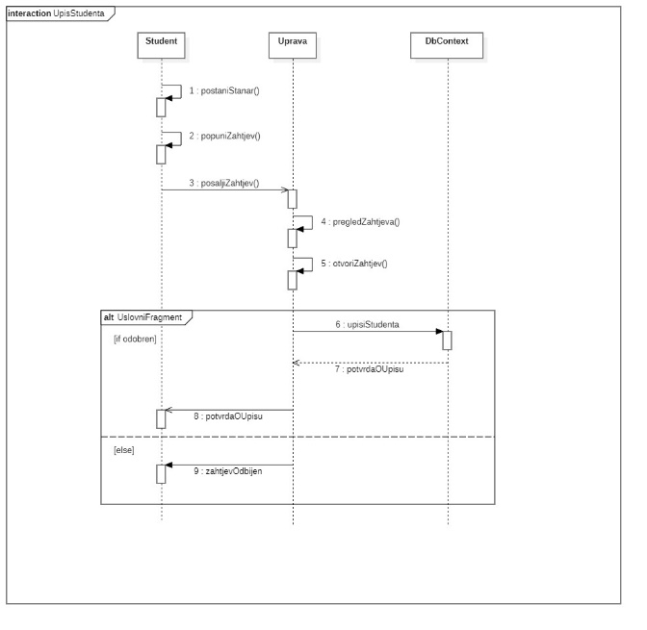
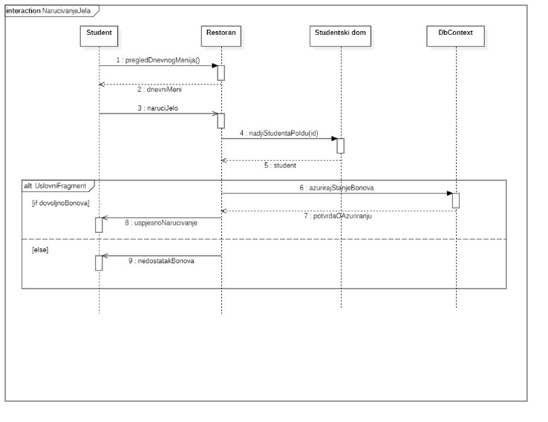
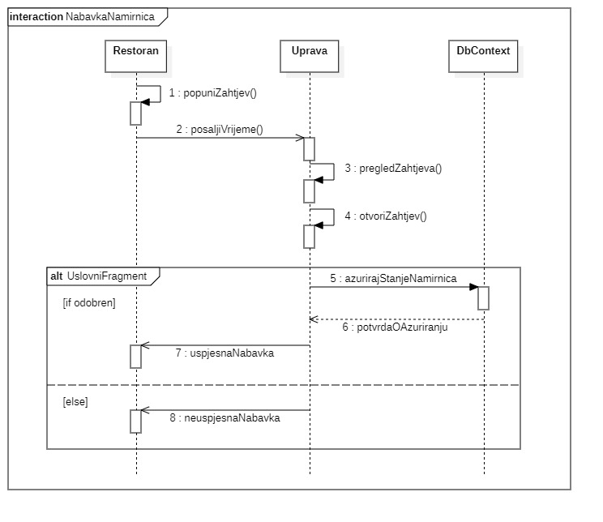
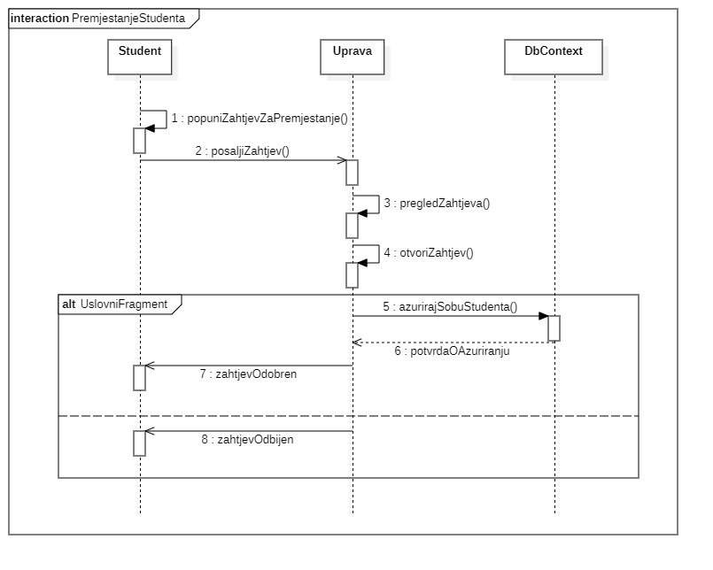
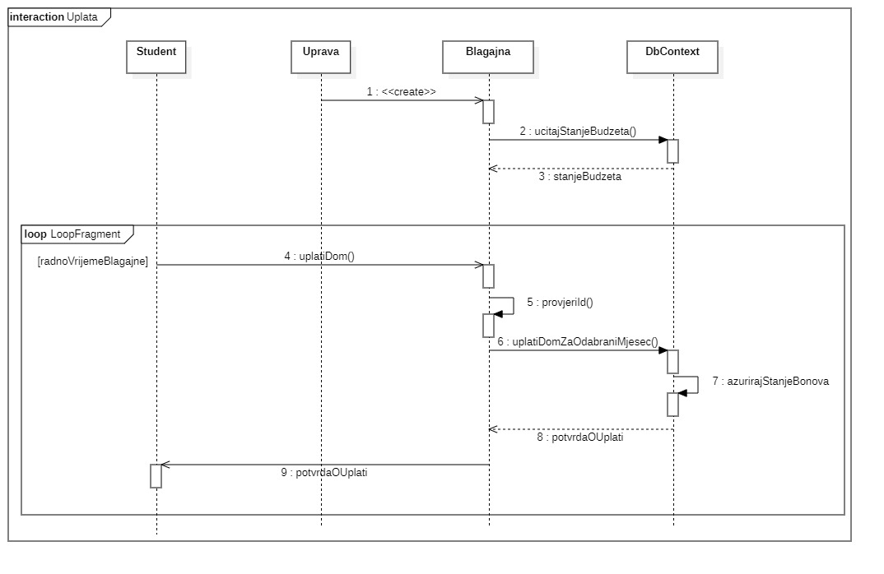
Dijagrami sekvenci

Slide 22
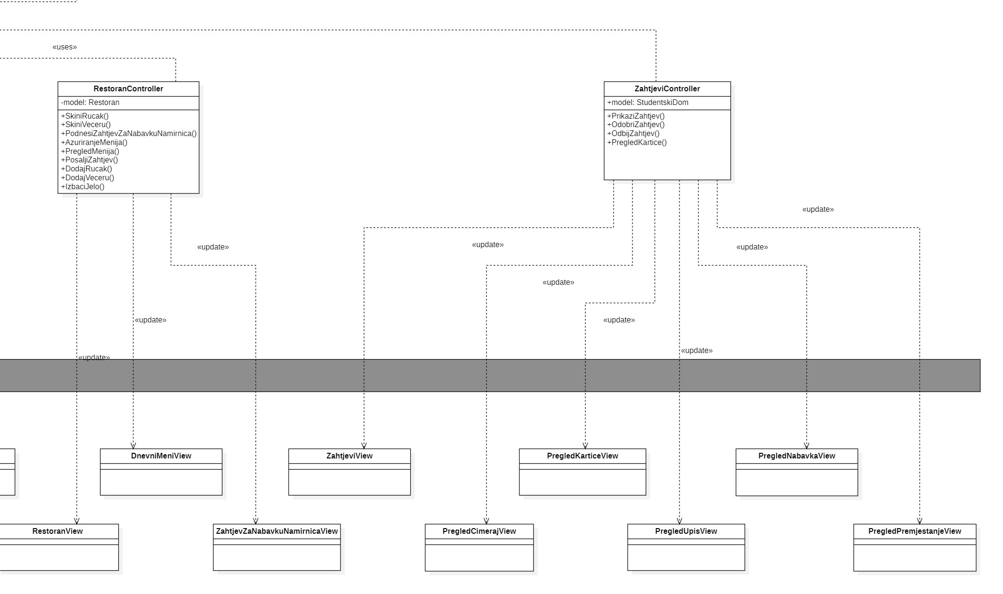
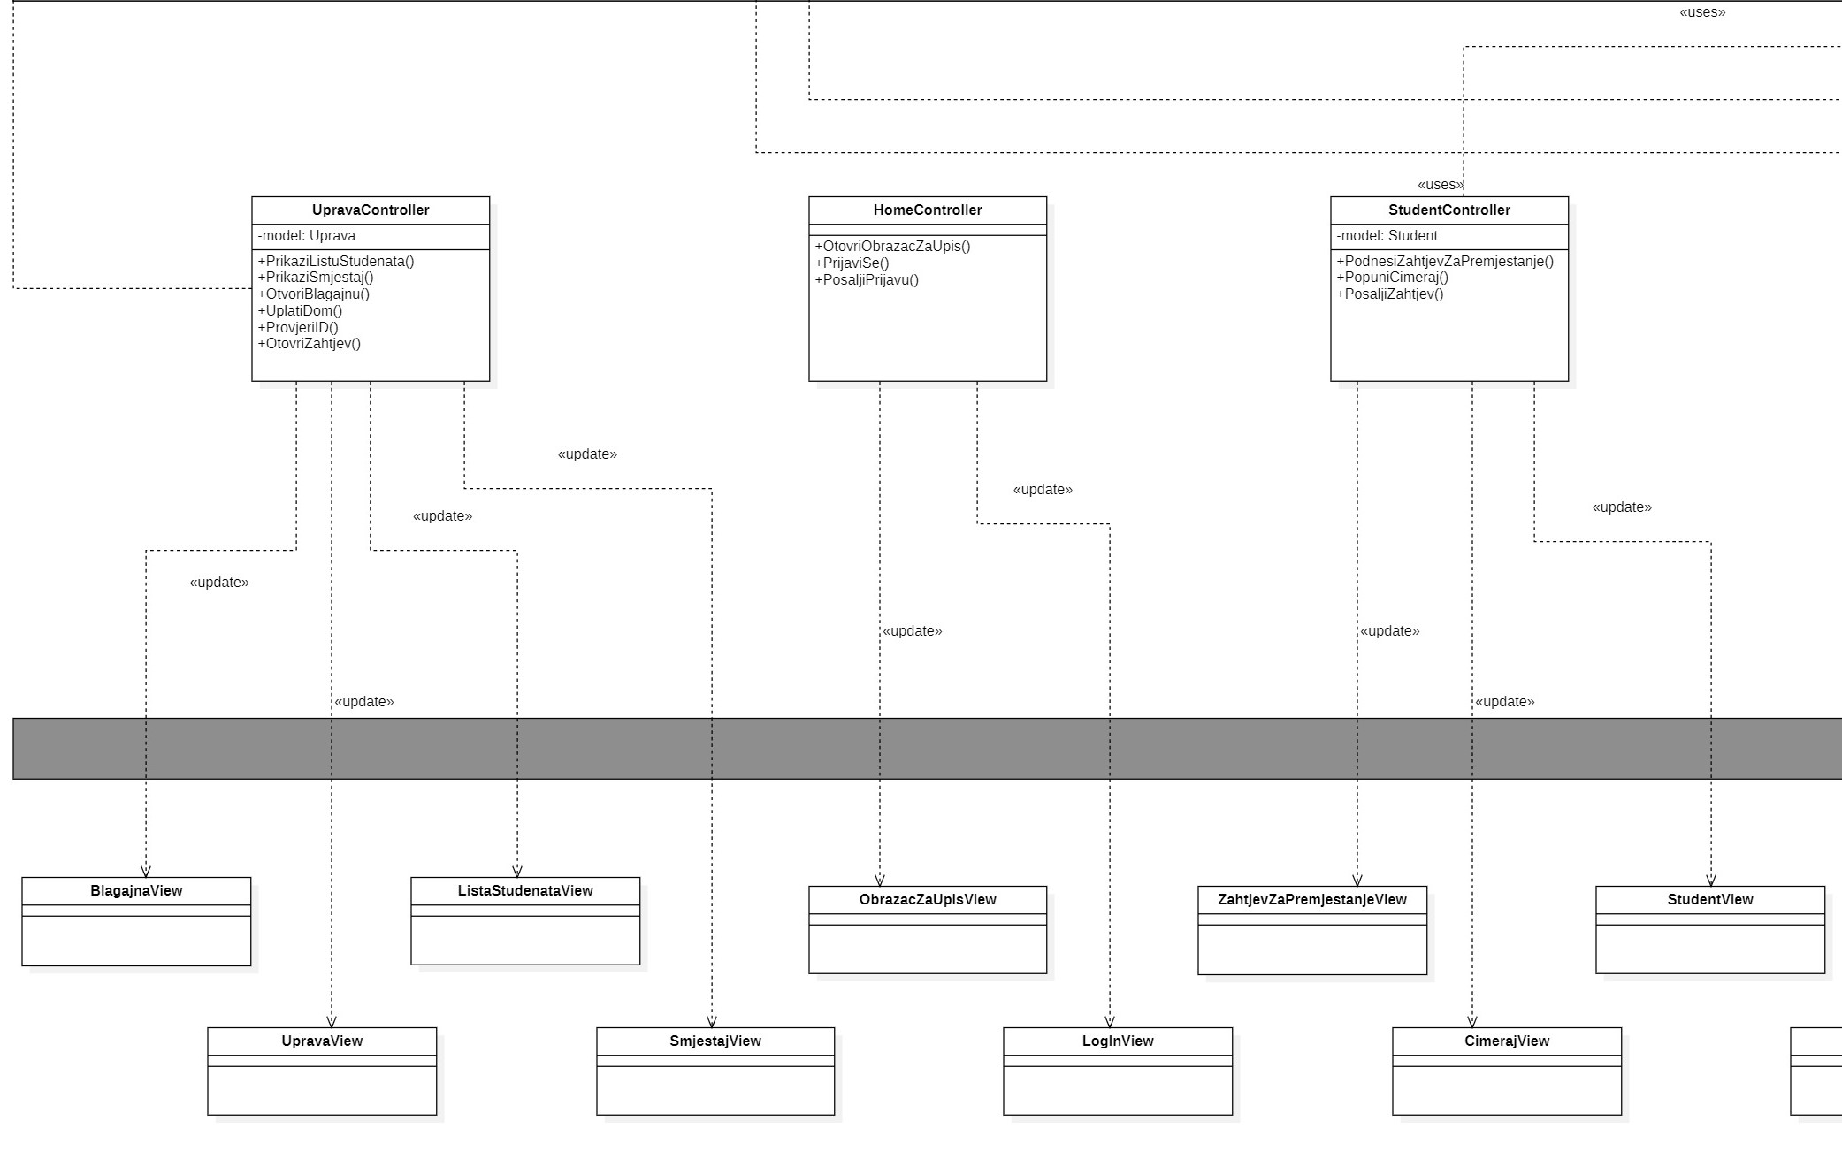
MVC Dijagram

Slide 23


